Slide 1
Practical Chinese
2018.11.16

Slide 2
生词

Slide 3

魔鬼
解释
n. 宗教或神话传说里迷惑人、害人性命的鬼怪。devil；demon

Slide 4
确
解释
adv. 确实；的确。

Slide 5
作怪
解释
v. 鬼怪害人。
例句:
1. 这间房子一直卖不出去，可能有鬼在作怪。

Slide 6
光怪陆离
解释
成语 形容现象奇异、色彩繁杂。
例句:
1. 现在的社会光怪陆离，各种事情都有。

Slide 7
渴不可耐
解释
形容人口干，想喝水已到了无法忍耐的地步。
在这个结构中，“渴”可以被替换：热不可耐、臭不可耐、苦不可耐

Slide 8
蓄
解释
v. 储存；积蓄。

Slide 9
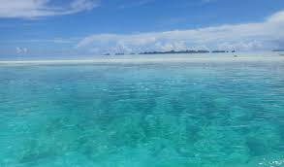
碧蓝
解释
a. 青蓝色。可以形容天空、海洋、眼睛。

Slide 10
欢天喜地
解释
成语 形容非常欢喜。
例句
我们因为你的成功而欢天喜地。

Slide 11
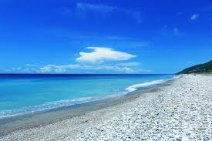
蔚蓝
解释
a. 像晴朗天空那样的颜色。可以形容天空、海洋。
Notes:
碧蓝可以形容眼睛的颜色，但是蔚蓝不行

Slide 12
可望而不可即
解释
成语 只能过望见而不能够接近，形容看来可以实现而实际难以实现。“即”也作及。
例句:
1. 人生有太多想得到的东西，但是大多数都 是可望而不可即。

Slide 13
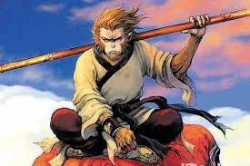
法宝
解释
n.
神话中能杀伤魔鬼的宝物
比喻用起来特别有效的工具、方法或经验：保持健康的法宝。

Slide 14
初叶
解释
n. 指某一历史时期的最初一段。

Slide 15
戳穿
解释
v. 说破
例句
1. 我不是故意要戳穿你的秘密的。

Slide 16
殖民地
解释
n. 指一个国家在国外侵占并大批移民居住的地区。在资本主义时期，指被资本主义国家剥夺了政治、经济的独立权力，并受它管辖的地区或国家。（colony)
例句:
1. 台湾以前是日本的殖民地。

Slide 17
极为
解释
adv. 非常。
例句:
1. 她说的话使老师极为愤怒。

Slide 18
酷热
解释
a. （天气）极热。
例句:
1. 他无法忍受沙漠的酷热。

Slide 19
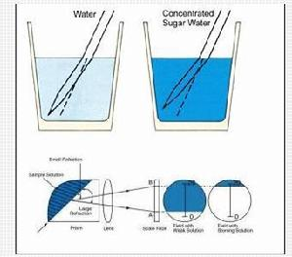
折光
解释
v. (物质）使通过的光线发生折射。（of water, glasss, etc.) refract light.

Slide 20
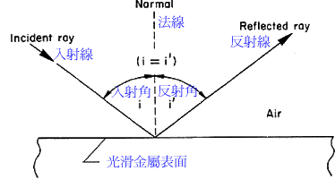
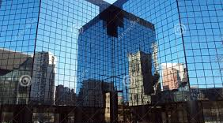
反射
解释
v. 声波或光波在传播过程中遇到障碍或与原来媒质不同的媒质面而返回。

Slide 21
错觉
解释
n. 由于某种原因引起的对客观事物的不正确的知觉。
例句:
1. 是我的错觉，还是你长高了许多？

Slide 22
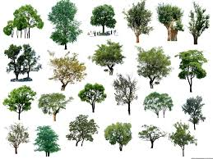
乔木
解释
n. 树干高达，主干和分枝有明显的区别的木本植物，松，如柏、杨、白桦等。Arbor; tall tree

Slide 23
栽
解释
v. 栽种。
例句：
1. 我们可以在这儿栽点花。

Slide 24
映
解释
v. 因光线照射而显出物体的形象。
例句:
1. 房子的影子倒映在水中。

Slide 25
汪洋
解释
形容水势浩大的样子。
例句
1. 这艘船沉没在汪洋大海中。

Slide 26
顷
解释
量词 1顷=10000平方米。顷的符号为ha。

Slide 27
若是
解释
连词 如果；如果是
例句:
1. 若是老板和我求爱，我一定不会答应。

Slide 28
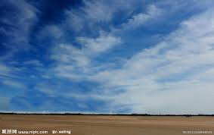
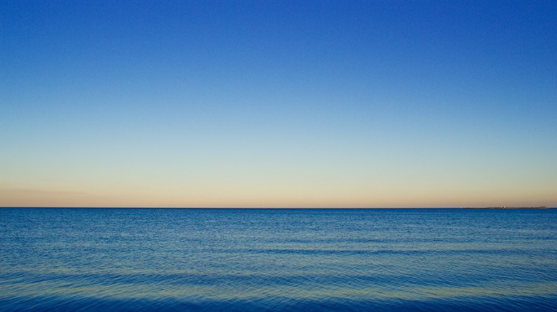
地平线
解释
n. 向水平方向望去，天跟地交界的线。horizon.

Slide 29
寻常
解释
a. 平常。（寻常-平常）
例句:
1. 他是个不寻常的孩子，常常自己和自己说话。

Slide 30
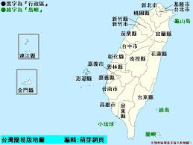
岛屿
解释
n. 岛（总称）
例句:
1. 台湾附近有许多小岛屿。

Slide 31
统统
解释
Adv. 通通。
例句:
1. 他的一生统统献给了教育工作。

Slide 32
空中阁楼
解释
成语 建筑在空中（与地面不相连署）的阁楼；比喻脱离实际的虚幻的事物或构想。
例句
1. 由于他们的努力，很多空中阁楼的计划最后竟然实现。

Slide 33
海市蜃楼
解释
成语 大气中由于光线折射作用而形成的一种自然现象。常用来比喻虚幻的事物。
https://www.youtube.com/watch?v=aMdSWnpzhZ0
例句
1. 他的计划就好像海市蜃楼，可望而不可即。

Slide 34
魔鬼
渴不可耐
初叶
确
蓄
蔚蓝
戳穿
作怪
碧蓝
法宝
光怪陆离
可望而不可即
欢天喜地

Slide 35
殖民地
反射
极为
错觉
地平线
酷热
乔木
折光
栽
映

Slide 36
汪洋
岛屿
顷
统统
若是
空中楼阁
海市蜃楼
寻常

Slide 37
练一练
光怪陆离 | 欢天喜地 | 可望而不可即 | 戳穿
社会上（ ），什么事情都有。
医生（ ）了他的谎言。
他一知道自己中了头奖，他（ ）地告诉大家。
念法学系对我来说是个（ ）的梦想。

Slide 38
练一练
错觉 | 若是 | 统统 | 寻常
（ ）身体好，我可以完成那项工作。
对于在捷克长大的我们来说，冬天下雪是很（ ）的事。
我把身上所有的钱（ ）给他了。
他有个（ ），以为自己是个好演员。

Slide 39
回答问题
为什么以前的人觉得沙漠里有魔鬼？
人们掌握了什么以后，便可以解释这种光怪陆离的现象？
光怪陆离的现象在大戈壁的什么时候是常见的？
为什么那个很大的湖被称为“魔鬼的海”？
谁解释了这个魔鬼的法宝？
孟奇是哪国人？
沙漠种地面被太阳晒的很热，贴近地面一层的空气温度会比上面一两米的温度怎么样？
受到什么影响，人们会产生错觉，把蔚蓝的天空倒映在地上，并看成是湖？
如果近地面的空气温度下面低，上层高，短距离内差7~8度，会把什么倒映在天空中？

Slide 40
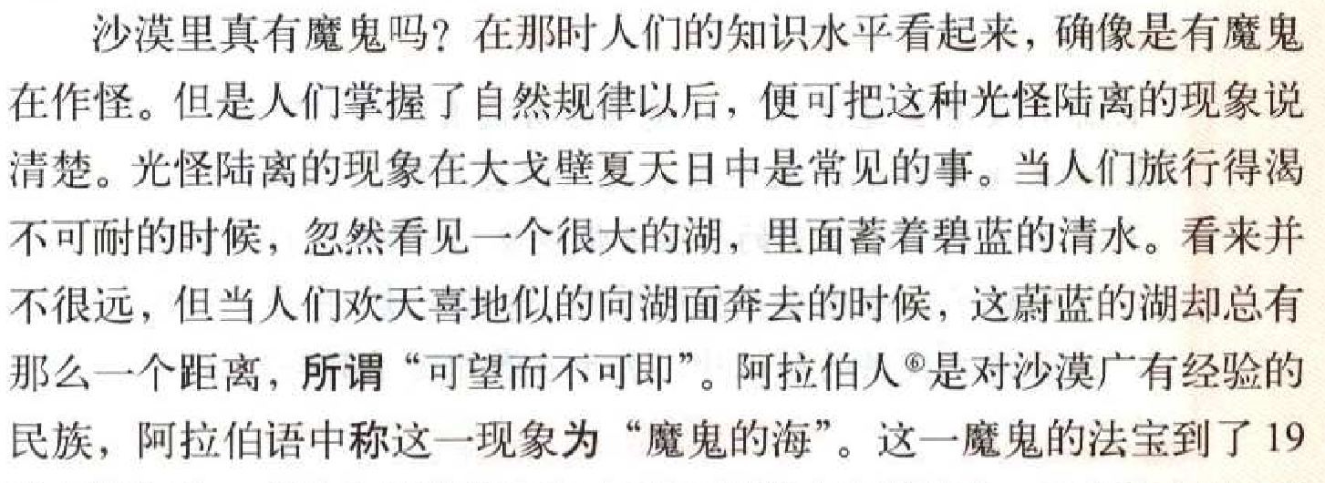

Slide 41
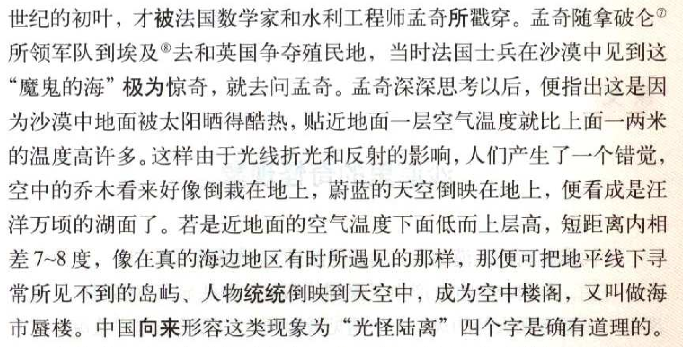

Slide 42
为什么以前的人觉得沙漠里有魔鬼？
人们掌握了什么以后，便可以解释这种光怪陆离的现象？
光怪陆离的现象在大戈壁的什么时候是常见的？
为什么那个很大的湖被称为“魔鬼的海”？

Slide 43
谁解释了这个魔鬼的法宝？
孟奇是哪国人？

Slide 44
沙漠种地面被太阳晒的很热，贴近地面一层的空气温度会比上面一两米的温度怎么样？
受到什么影响，人们会产生错觉，把蔚蓝的天空倒映在地上，并看成是湖？
如果近地面的空气温度下面低，上层高，短距离内差7~8度，会把什么倒映在天空中？

Slide 45
语言点

Slide 46
阿拉伯语中称这一现象为“魔鬼的沙”。
【解释】“称”是动词，意思是“叫；称呼”。“称X为Y”和“把X成为Y”作用是相同的，都是“把X叫作Y ”的意思。但X较长时，多用“把X称为Y ”。
【举例】
她总是热心帮助别人，同学们都称她为“活雷锋”。

Slide 47
练习
用“称X为Y”或“把X称为Y”完成句子
1. 每次喝酒，他都是不醉不归，_____________________。
2. 这个小姑娘很有表演才能，____________。

Slide 48
当时法国士兵在沙漠中见到这“魔鬼的海”极为惊奇，就去问孟奇。
【解释】极为：副词，非常的意思，书面语，语气庄重。一般不带结构助词“地”。后面可加多音节形容词和动词。
【举例】
极为重视/极为严重/极为牢靠/极为离奇/极为荒凉/极为麻烦/极为满意/极为认真

Slide 49
练一练
极为重视/极为严重/极为牢靠/极为离奇/极为荒凉/极为麻烦/极为满意/极为认真
中国西北部的沙漠地区_________。
这个新闻_______，让人不敢相信。
小区的道路都被堵塞了，一旦发生火灾，救火车都进不来，_________。

Slide 50
中国向来形容这类现象为“光怪陆离”四个字是确有道理的。
【解释】向来：副词，意思是从来，表示从过去到现在都是如此。后面可跟动词短语、形容词短语或小句，也可跟单个的双音节动词、形容词。常用于表示习惯性行为或表示对人的评价。
【举例】
李教授做事向来严谨认真。
对于老王，我向来放心。

Slide 51
练一练
用“向来”完成句子
大饭店里卖的工艺品______，一般人都只看不买。
这个人__________，谁都不信任他。

